Slide 1
Niemcy pod rządami Hitlera
cel główny:
poznanie polityki Hitlera wobec własnego społeczeństwa

Slide 2
Przypomnij daty: - zawieszenia broni na frontach I wojny światowej - podpisania pokoju w Wersalu

Slide 3
11.11.1918 r. zakończenie działań wojennych odzyskanie przez Polskę niepodległości 1919r. podpisanie pokoju w Wersalu

Slide 4
Przypomnij: Jakie były postanowienia traktatu wersalskiego w sprawie polskiej?

Slide 5
Postanowienia traktatu wersalskiego w sprawie polskiej
przyłączenie do Polski Pomorza Gdańskiego, Wielkopolski
utworzenie z Gdańska i najbliższej okolicy Wolnego Miasta Gdańska pod kontrolą Ligii Narodów
o losie Górnego Śląska, Powiśla, Warmii i Mazura miały zadecydować wyniki plebiscytów

Slide 6
Przypomnij: Jakie były postanowienia traktatu wersalskiego w sprawie Niemiec?

Slide 7
Postanowienia traktatu wersalskiego w sprawie Niemiec
Niemcy uznano za winne wybuchu wojny
Niemcy zmuszone do zapłaty odszkodowań wojennych
Niemcy utraciły 13% terytorium i wszystkie kolonie
ograniczenie armii do 100 tys. żołnierzy, a siły morskie do 6 dużych okrętów i kilku mniejszych

Slide 8
Niemcy pod rządami Hitlera
cel główny:
poznanie polityki Hitlera wobec własnego społeczeństwa

Slide 9
Nacobezu: 1. Znasz daty: 1919r., 1933r., 1938r. 2. Poprawnie posługujesz się pojęciami: III Rzesza, faszyzm - nazizm, kanclerz, Fuhrer, obóz koncentracyjny, rasizm, Hitlerjugend, antysemityzm, ludobójstwo, pucz 3. Określasz stosunek Hitlera do ludności żydowskiej i wyjaśniasz, czym była „noc kryształowa”, ustawy norymberskie 4. Charakteryzujesz politykę prowadzoną przez Adolfa Hitlera 5.Wiesz kim byli i czego dokonali: Adolf Hitler, H. Himmler, J. Goebbels

Slide 10
Podręcznik str. 194 - 197
1. Zapoznaj się z tematem w podręczniku
2. Następnie zapoznaj się z dalszą częścią prezentacji
3. Na koniec wpisz temat do zeszytu i przepisz (lub wydrukuj i wklej) notatkę lekcyjną

Slide 11
Sytuacja w Niemczech po I wojnie światowej
utrata mocarstwowej pozycji w Europie
traktat wersalski (straty terytorialne i odszkodowania) spotkał się z oburzeniem społeczeństwa
przymusowa redukcja armii niemieckiej do 100 tys. – degradacja społeczna wielu wojskowych-chętnie wstępowali do organizacji paramilitarnych
kryzys gospodarczy – wysokie bezrobocie, zubożenie społeczeństwa

Slide 12
Geneza faszyzmu niemieckiego czyli nazizmu
niezadowolenie Niemców z wyniku wojny – utrata ziem i obarczenie odpowiedzialnością za wybuch I wojny. Czuli się oszukani. Uważali, że Niemcy zostały sprzedane przez polityków
powojenny kryzys gospodarczy
strach przed rewolucją i komunizmem
kompromitacja rządów parlamentarnych – spadek zaufania do parlamentarnego systemu rządów

Slide 13
Adolf Hitler
Austriak
doskonały mówca, wywierający na słuchaczy ogromny wpływ
w przemówieniach odwoływał się do takich wartości jak honor, godność, obiecywał zlikwidować biedę i niesprawiedliwość
upokorzonym klęską w I wojnie Niemcom wyzwalało to pragnienie powrotu do dawnej potęgi
twórca nazizmu

Slide 14
nazizm = hitleryzm od narodowego socjalizmu - ideologii Niemieckiej Narodowosocjalistycznej Partii Robotników (NSDAP) Niemiecka skrajna odmiana faszyzmu

Slide 15
NSDAP
utworzona w 1919r. w Monachium ( Bawaria), a w 1921r. Hitler staje na jej czele
program partii NSDAP nawiązuje do haseł włoskich faszystów
NSDAP organizuje wiece, na których przemawia Hitler - partia pozyskuje wielu zwolenników

Slide 16
„Main kampf” „Moja walka”
zniesienie „dyktatu wersalskiego”, który hamuje rozwój Wielkich Niemiec
wrogowie to komuniści i Żydzi – są winni klęsce Niemiec w I wojnie i kryzysowi gospodarczemu
antysemityzm – nienawiść do Żydów, których uważano za podludzi. Uważano, że należy wymordować całą „rasę”
rasizm – przekonanie, że Niemcy są rasą aryjską – rasą nadludzi („Herrenvolk”), którzy mają prawo rządzić światem. Obok nich powinni stać inni germanie. Żydzi, Słowianie to podludzie, którzy mają służyć , a ostatecznie zostać zlikwidowani
teoria przestrzeni życiowej „Labensraum” – Niemcy jako „rasa panów” mają prawo do przestrzeni, na której swobodnie będą się rozwijać. Hitler upatrywał tą przestrzeń na wschodzie

Slide 17
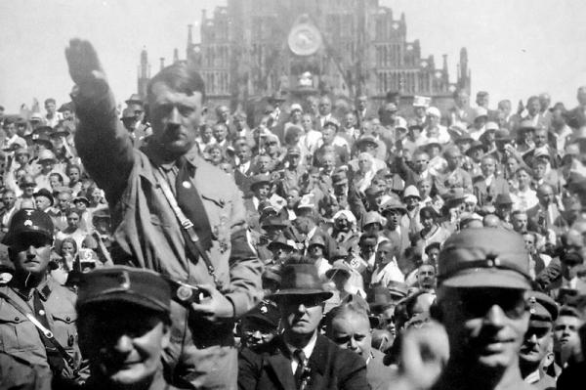
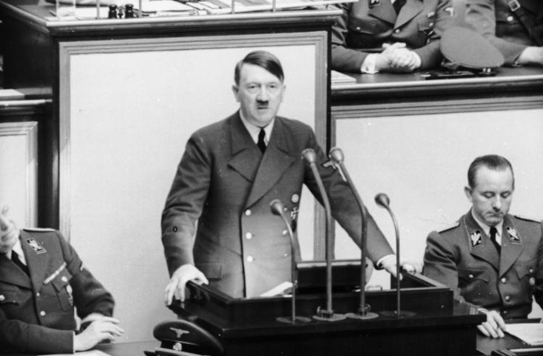
Swastyka - godło NSDAP „przynoszący szczęście” znany od starożytności znak zazwyczaj w kształcie równoramiennego krzyża ,o ramionach zagiętych pod katem prostym. Kolory: biały-nacjonalizm, czerwony – idee socjalist.

Slide 18
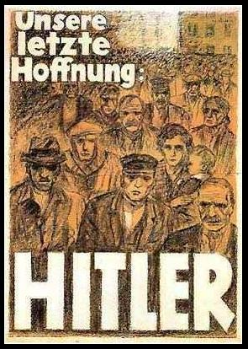
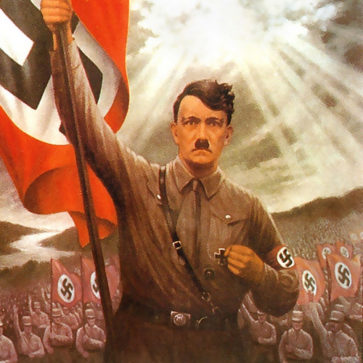
„Nasza ostatnia nadzieja: Hitler plakat wyborczy NSDAP z 1932 r.

Slide 19
Dojście A. Hitlera do władzy
1933 r. przejęcie władzy przez Hitlera
Po wygranych wyborach przez NSDAP, zgodnie z prawem i zasadami demokracji A. Hitler został kanclerzem – premierem rządu.
Po śmierci w 1934 r. ówczesnego prezydenta zostaje furerem (wodzem) – władza dyktatorska

Slide 20
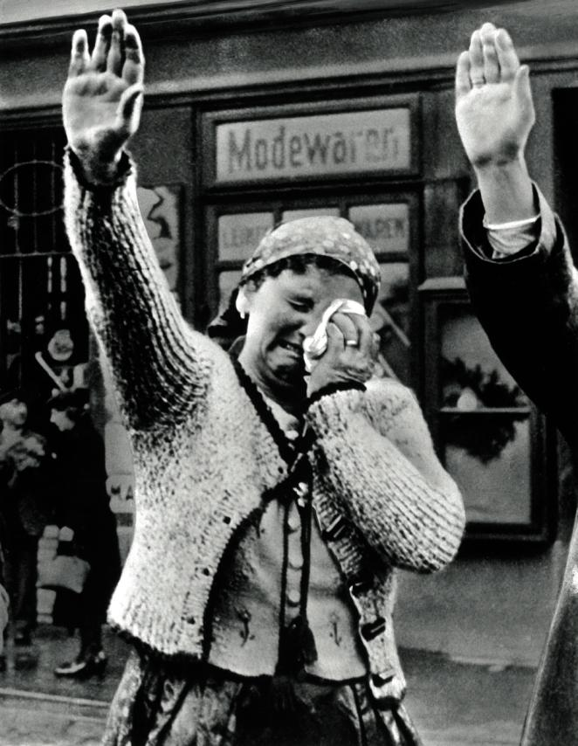
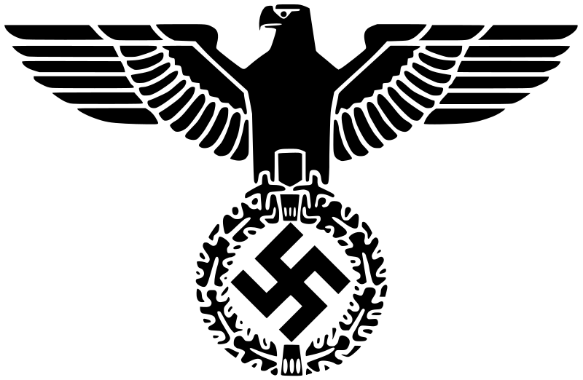
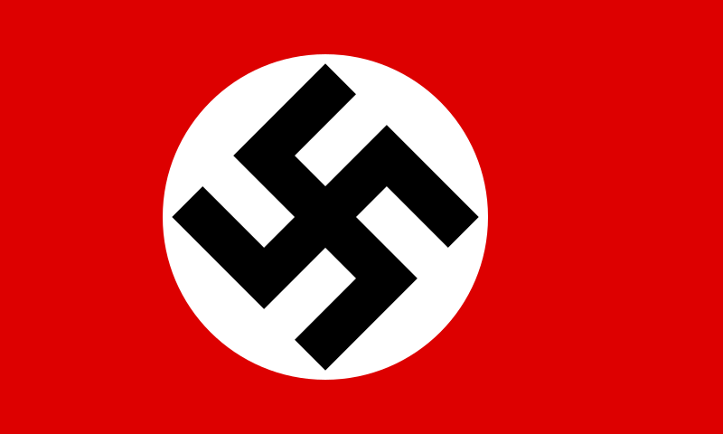
Narodziny III Rzeszy 1933 - 1945

Slide 21
Jakie były przyczyny i skutki dojścia Hitlera do władzy?
PRZYCZYNY
SKUTKI
dojście Hitlera do władzy
1933

Slide 22
Jakie były przyczyny i skutki dojścia Hitlera do władzy?
PRZYCZYNY
niezadowolenie z traktatu wersalskiego
kryzys gospodarczy
SKUTKI
Niemcy państwem totalitarnym
rozbudowa niemieckiej armii
dojście Hitlera do władzy
1933 r.

Slide 23
W jaki sposób naziści przejęli władzę?
1921 r. – Hitler staje na czele NSDAP (Narodowosocjalistyczna Niemiecka Partia Robotników)
1923 r. – Pucz monachijski – Hitler organizuje „marsz na Berlin”, który kończy się fiaskiem
1925 r. – w więzieniu Adolf Hitler dyktuje „Mein Kampf” („Moja walka”)
1929 r. – początek Wielkiego Kryzysu Ekonomicznego w Niemczech; wzrost znaczenia NSDAP i poparcia dla tej partii
1932 r. – wybory do Reichstagu ; zwycięstwo NSDAP w wyborach parlamentarnych
1933 r. - Adolf Hitler kanclerzem
1933r. – „noc długich noży” – likwidacja elity SA z Ernstem Rhőmem
1934r. – po śmierci prezydenta Hindenburga Adolf Hitler przyjął tytuł
„Fűhrera „

Slide 24
Totalitaryzm system sprawowania rządów, w którym władza kontroluje wszystkie dziedziny życia obywateli i nie liczy się z ich zdaniem.

Slide 25
Totalitaryzm niemiecki:
likwidacja systemu parlamentarnego, partii politycznych z wyjątkiem NSDAP
ograniczenie praw obywatelskich

Slide 26
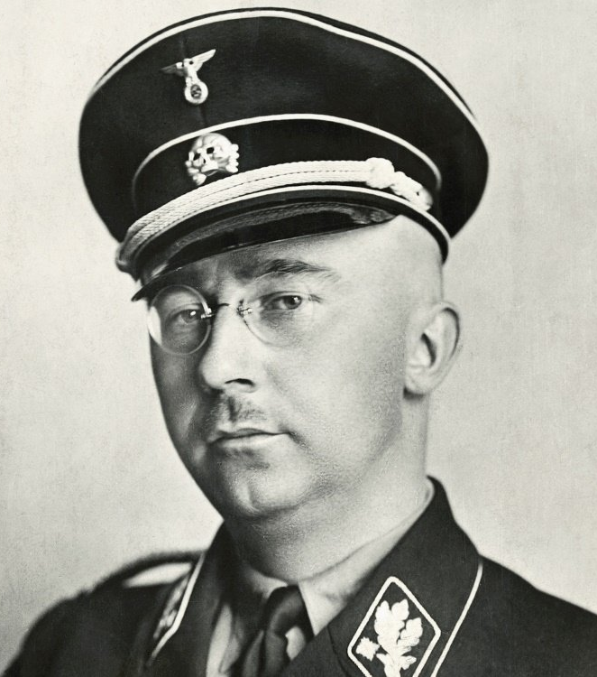
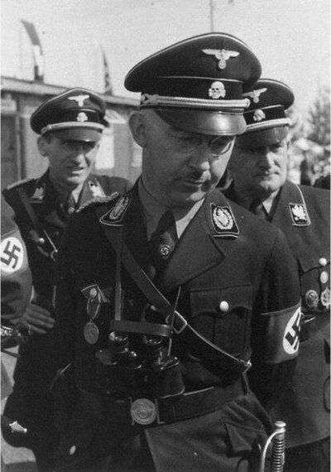
rozbudowa tajnej policji politycznej (gestapo), na czele której stał Hinreich Himmler

Slide 27
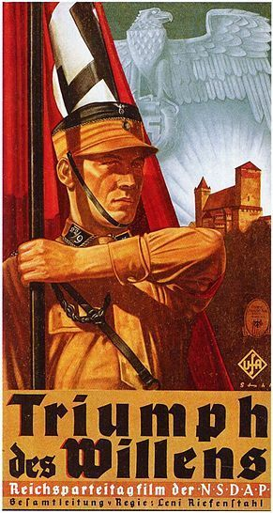
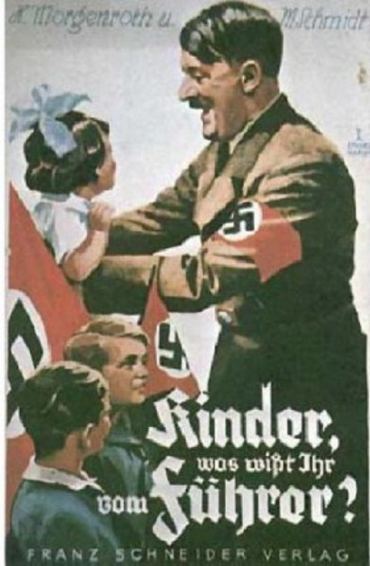
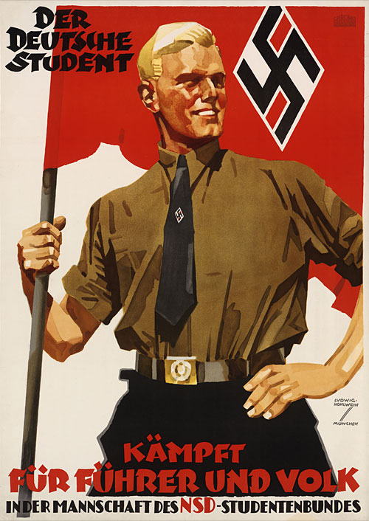
propaganda, cenzura

Slide 28
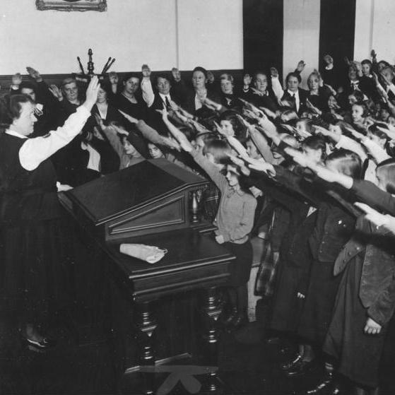
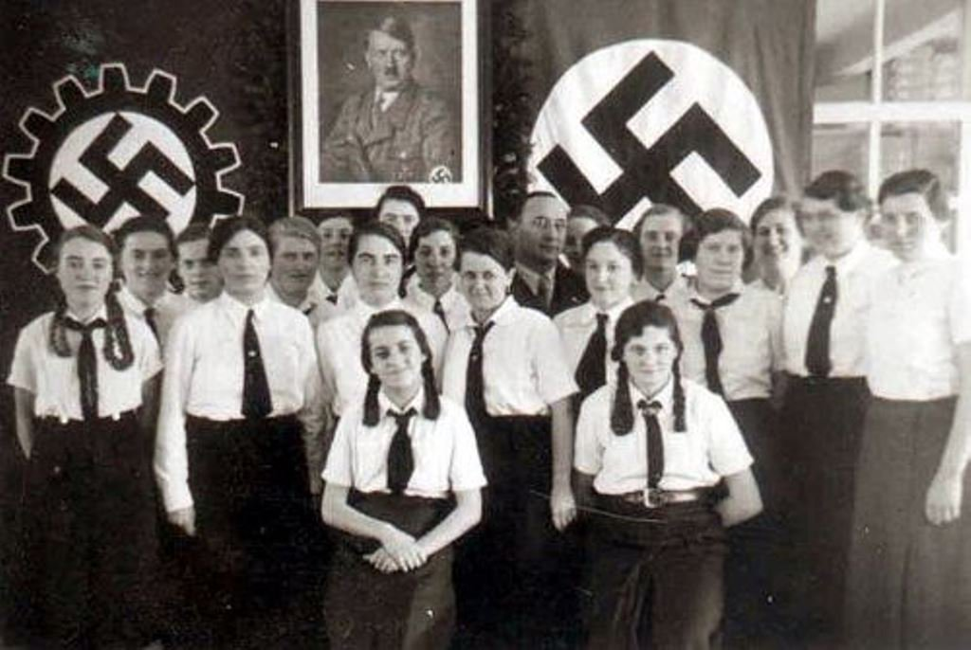

Slide 29
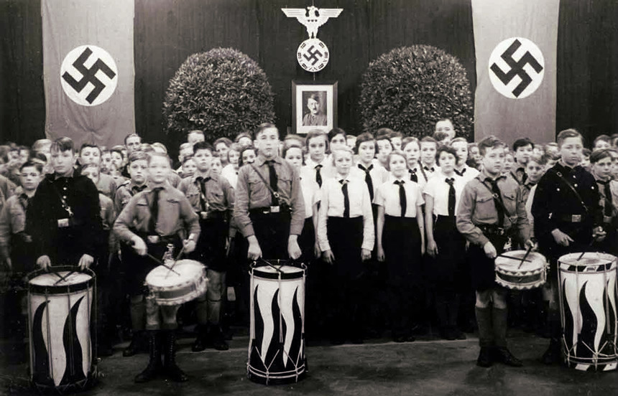

Slide 30
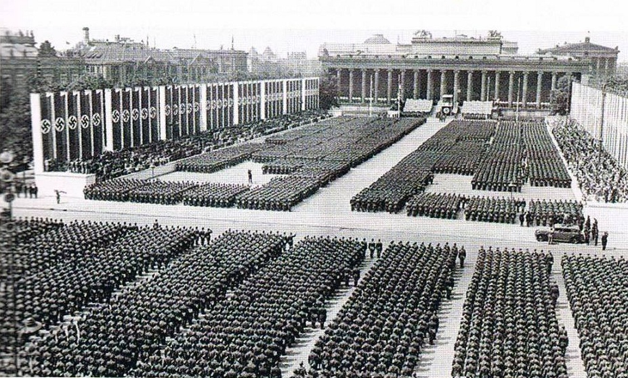

Slide 31
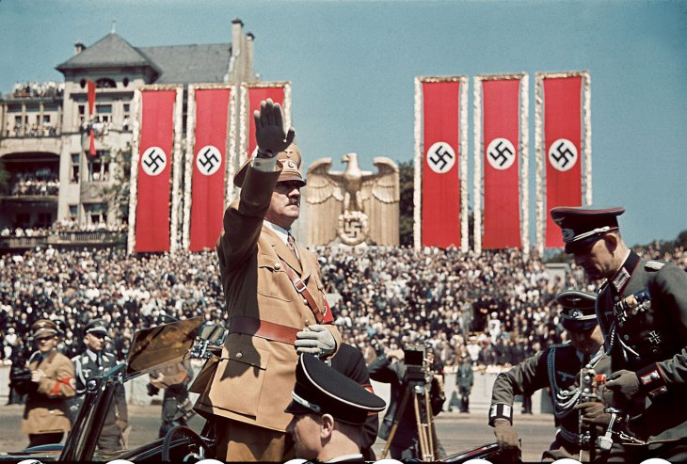
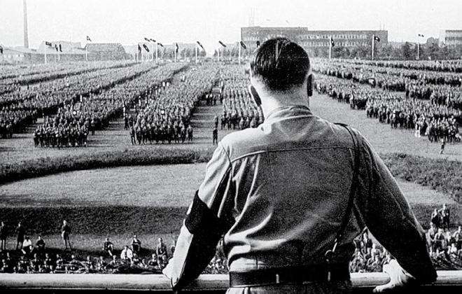

Slide 32
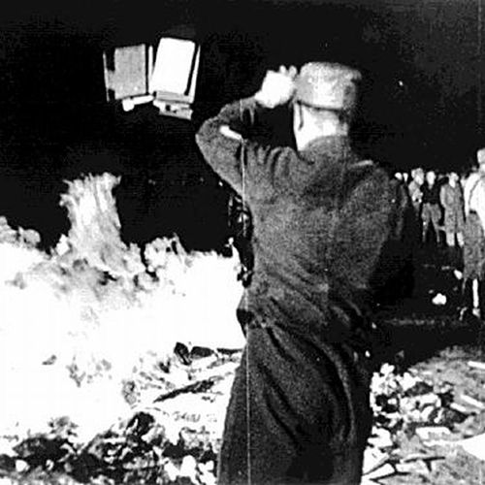
palenie książek niezgodnych z obowiązującą ideologią panującej partii rządzącej
ogólnonarodowa akcja
”Przeciw nie-niemieckiemu”
Palenie książek
na Opernplatz (ob. Bebelplatz ) w Berlinie – 10 maj 1933

Slide 33
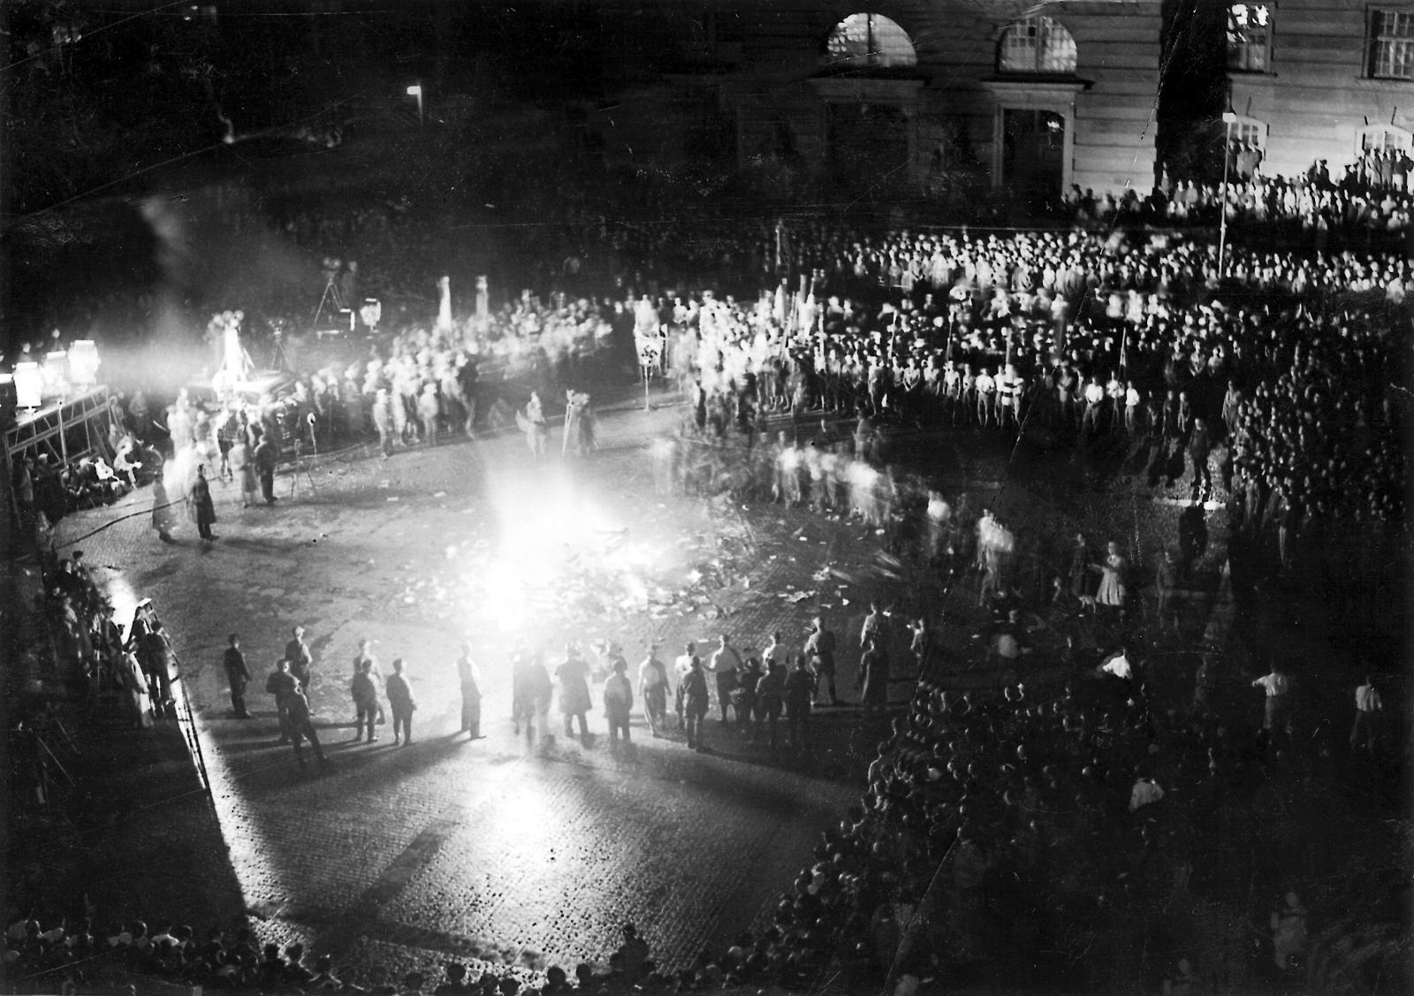
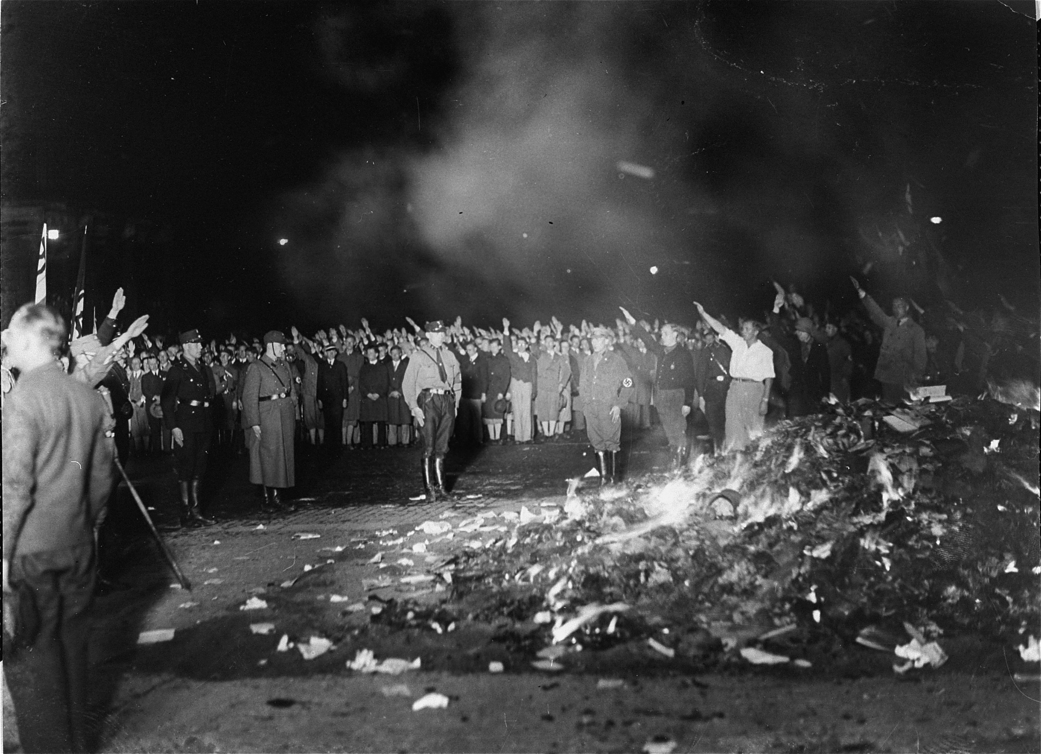

Slide 34
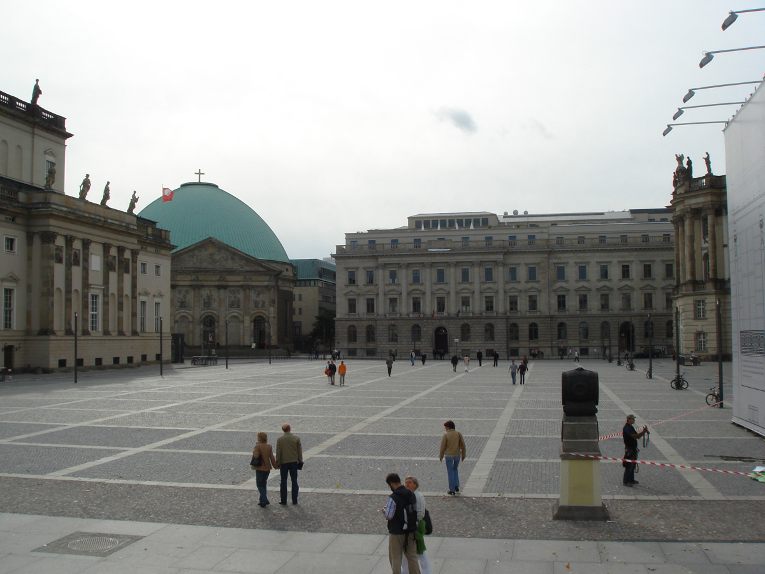
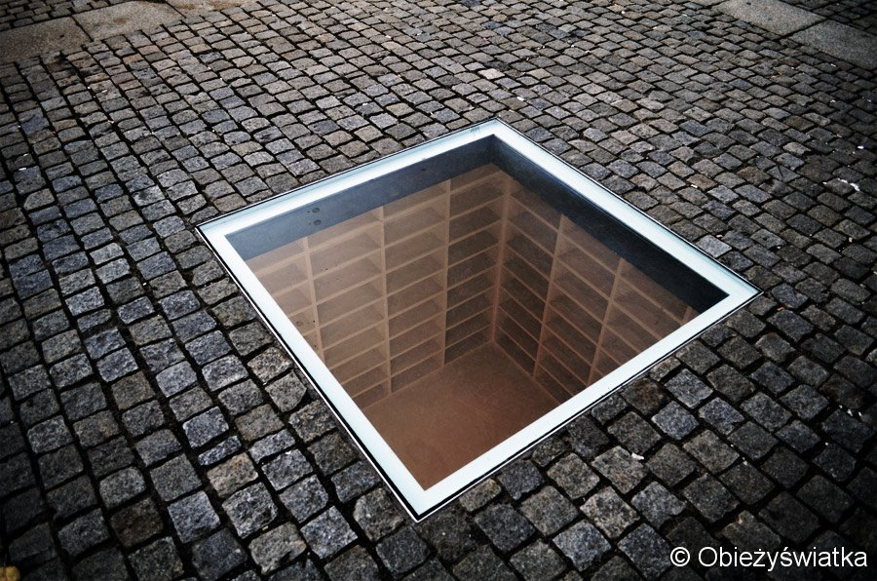
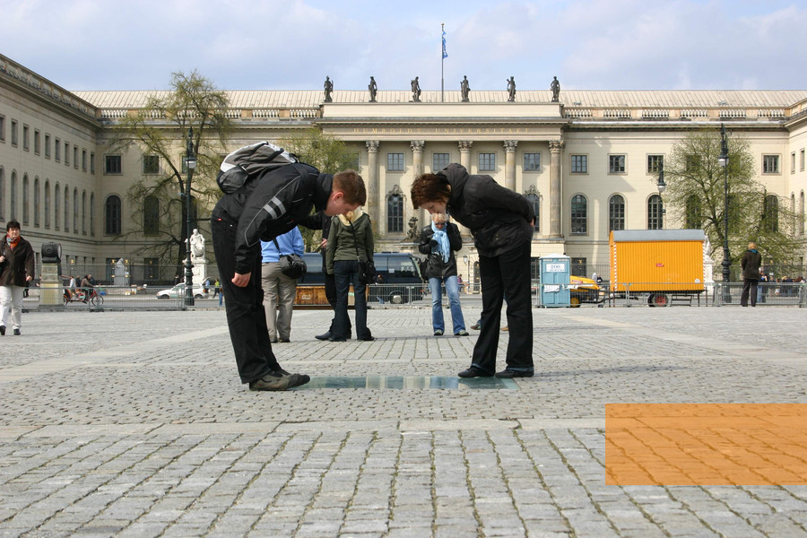

Slide 35
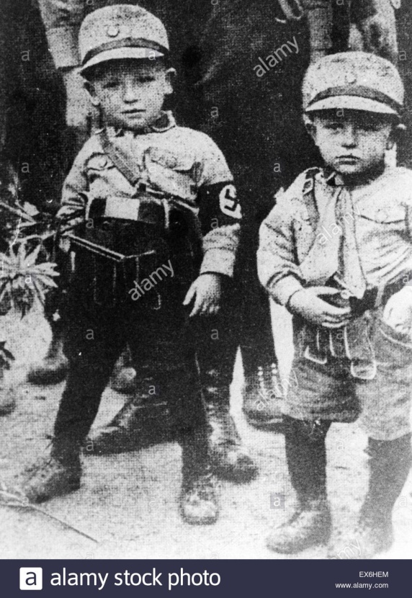
odpowiednie wychowanie dzieci i młodzieży
celem wychowania
był człowiek oddany państwu i bezwzględny wojownik
organizacje dziecięce i młodzieżowe - „Wilczki”- przedszkolaki - „Hitlerjugend”– młodzież Hitlera
ćwiczenie ducha i ciała przekonanie do faszyzmu nienawiść do Żydów chęć bycia „nadczłowiekiem” bezwzględność pogarda dla słabszych obozy sprawnościowe

Slide 36
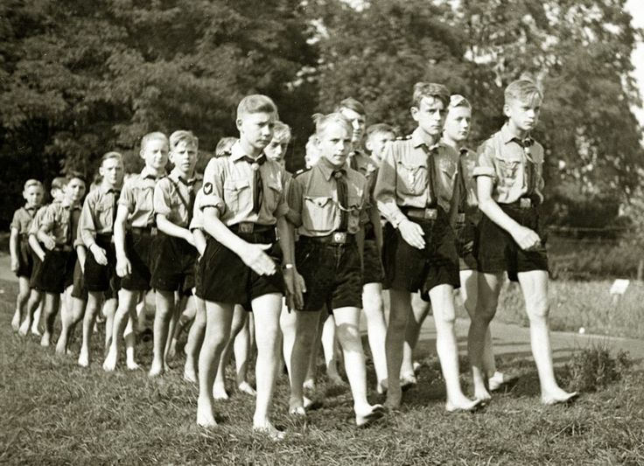
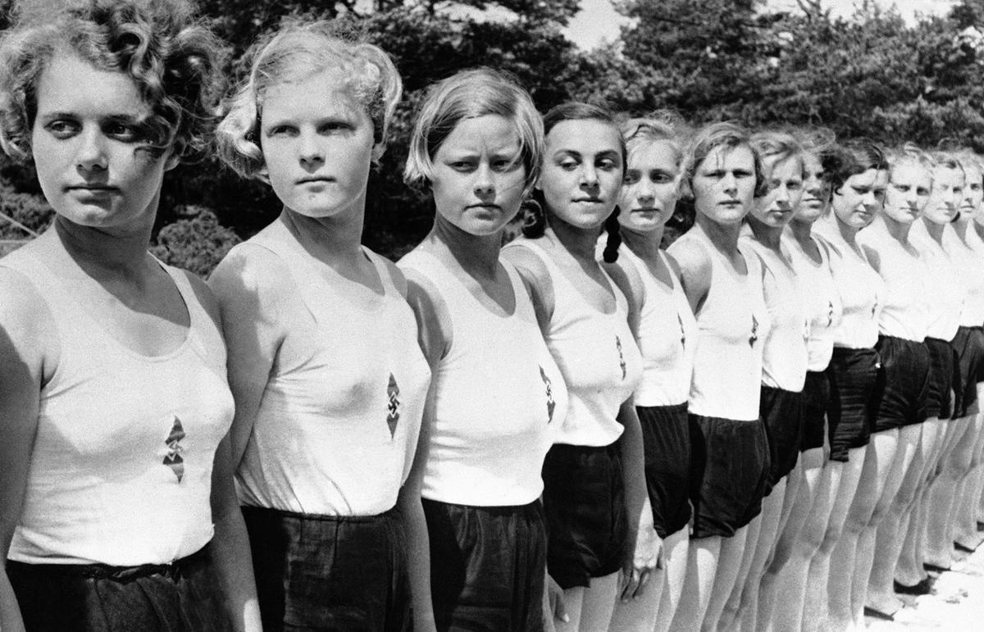

Slide 37
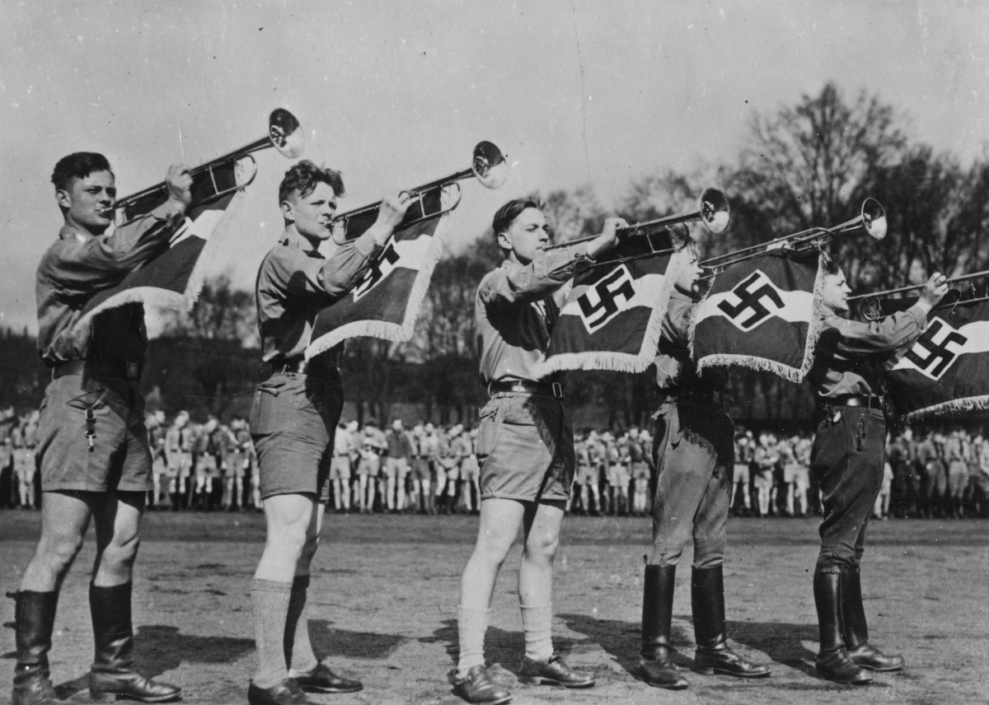
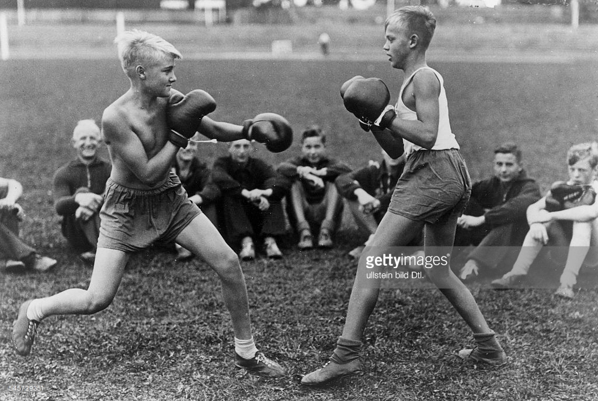
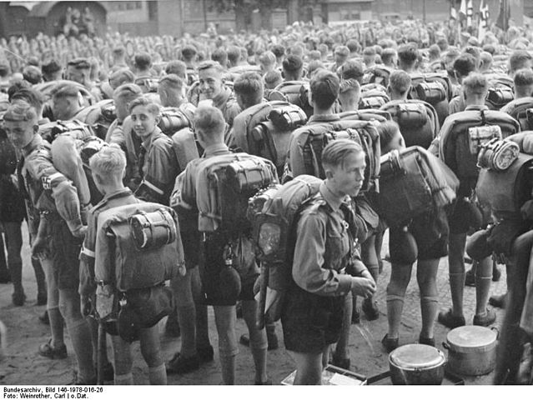
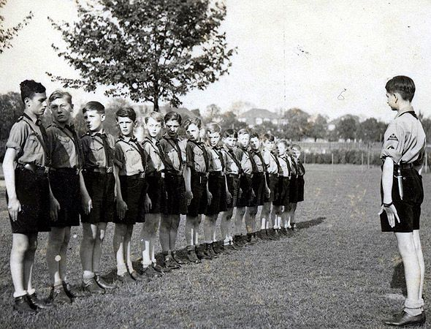

Slide 38
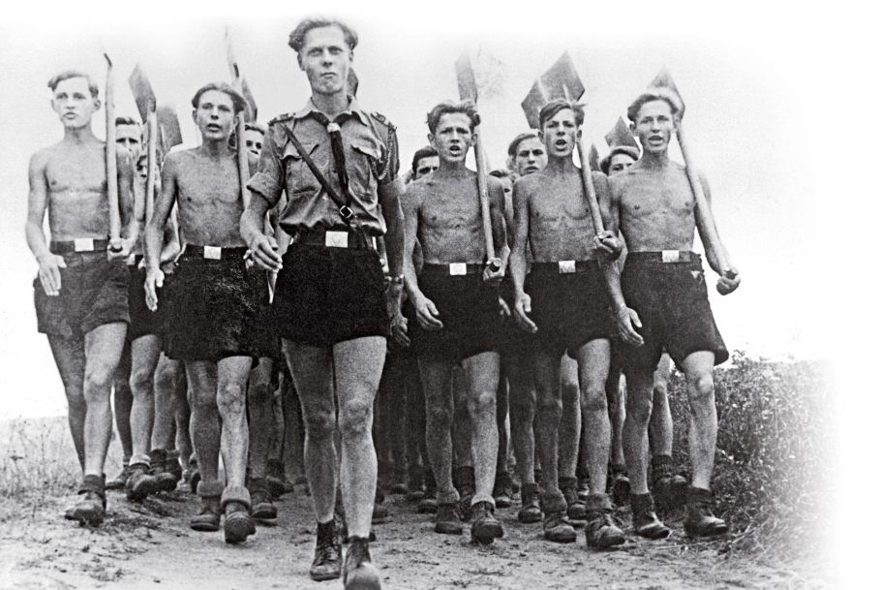

Slide 39
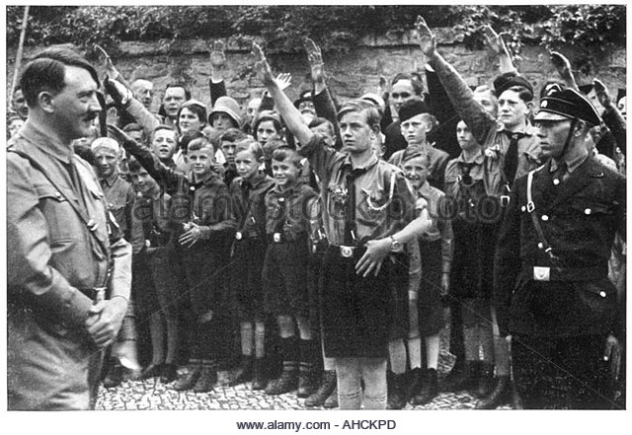
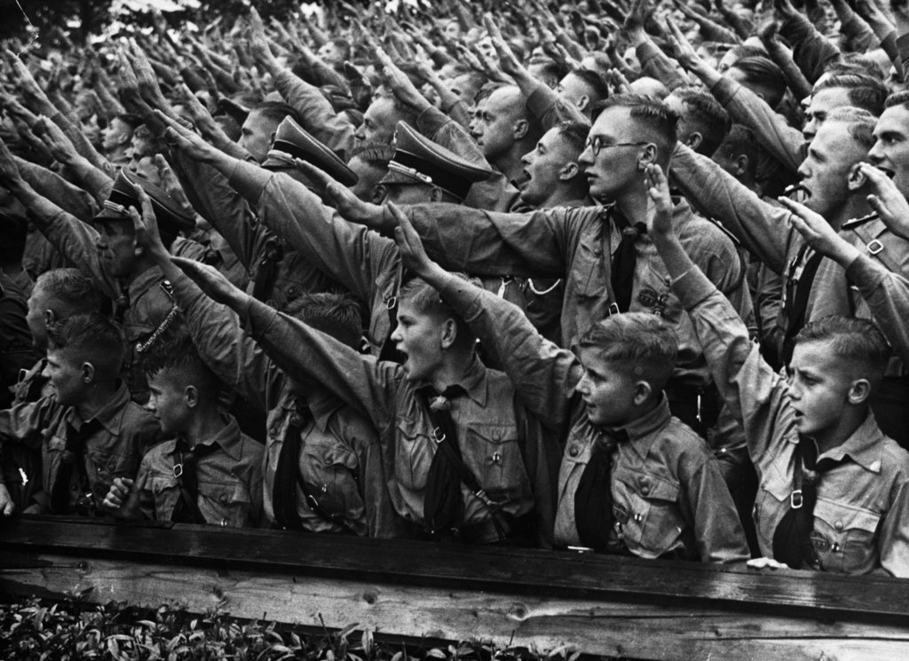

Slide 40
mit matki - Niemki
miejsce kobiety w domu
zasada 3 x K kościół, kuchnia, dzieci
rodzina niemiecka powinna mieć co najmniej 4 dzieci
kobiety, które urodziły 4 lub więcej dzieci, otrzymywały Honorowy Krzyż Niemieckiej Matki, uroczyście wręczany w dniu urodzin matki Hitlera

Slide 41
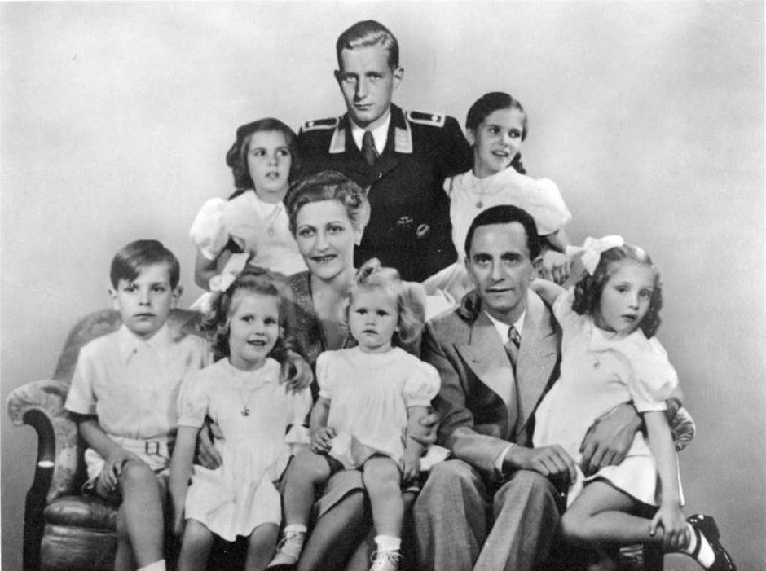
mit matki – Niemki
Rodzina Josepha Goebbelsa ministra propagandy i oświecenia publicznego, jednego z najbliższych współpracowników Hitlera

Slide 42
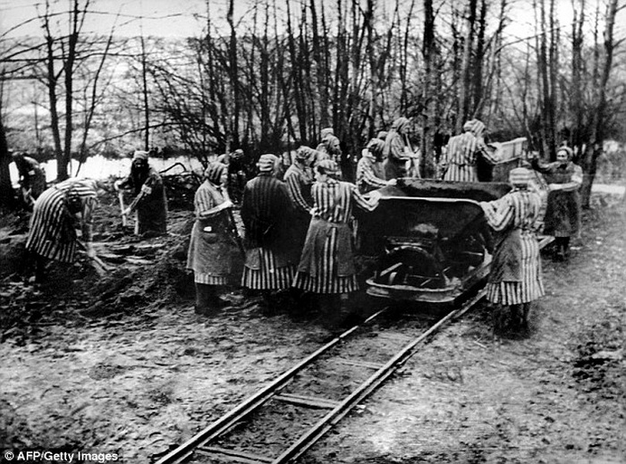
terror wobec wrogów (komuniści, Żydzi) – obozy koncentracyjne obozy koncentracyjne – obozy pracy przymusowej

Slide 44
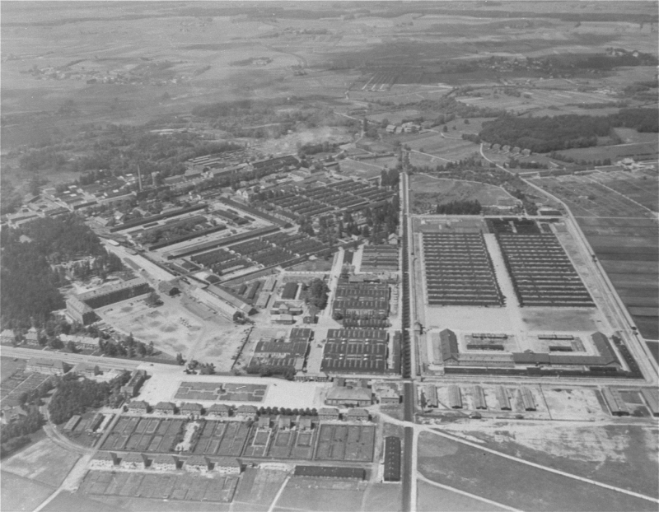
Dachau pierwszy nazistowski obóz koncentracyjny 1933 r.

Slide 45
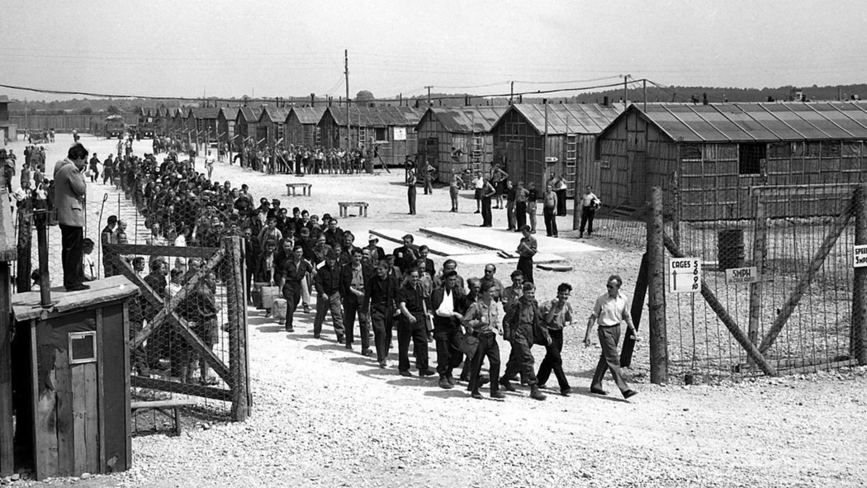
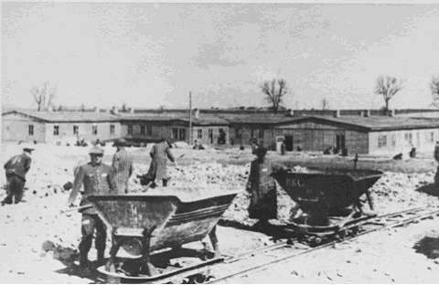
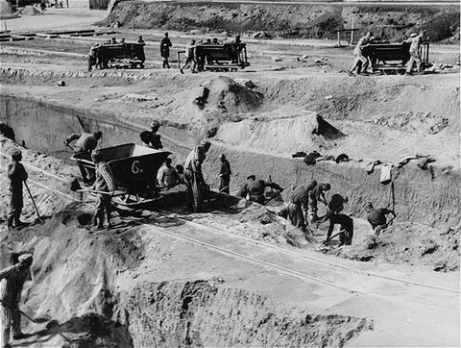

Slide 46
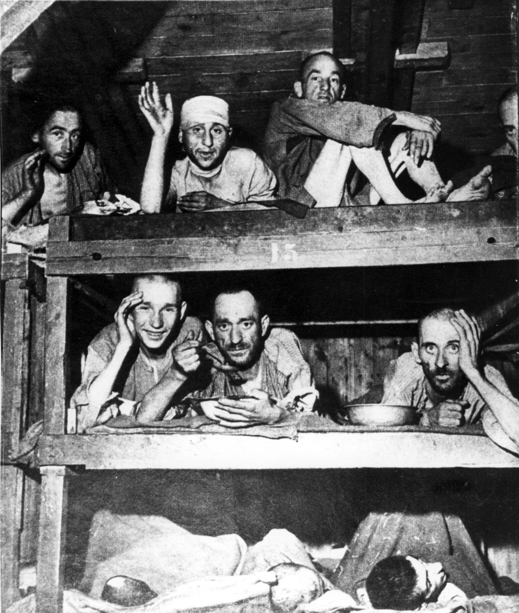
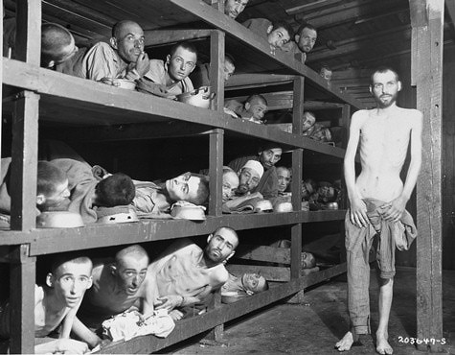

Slide 47
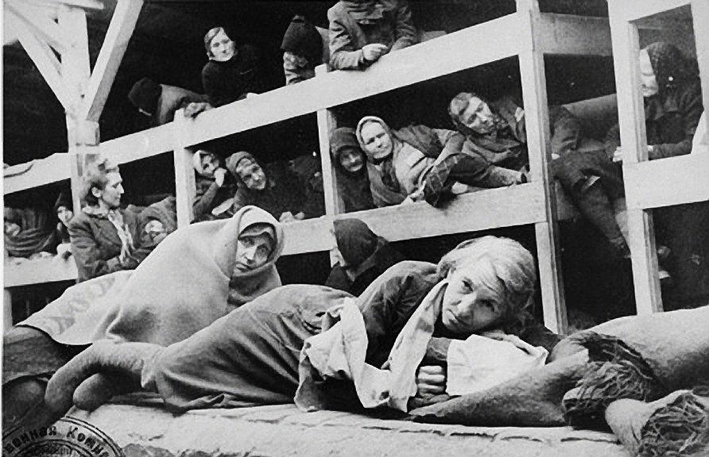

Slide 48
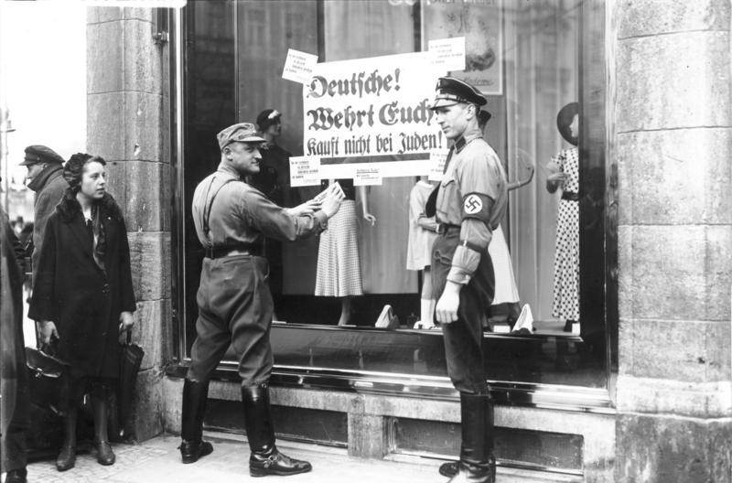
prześladowania Żydów
„Niemcy, brońcie się! Nie kupujcie u Żydów!”
głosi plakat naklejany przez bojówkarza

Slide 49
prześladowania Żydów
Ustawy norymberskie 1935r.
- pozbawienie Żydów praw obywatelskich
- zakaz zawierania małżeństw z Niemcami
- zakaz prowadzenia działalności gospodarczej i sprawowania urzędów
- zakaz wykonywania większości zawodów, studiowania

Slide 50
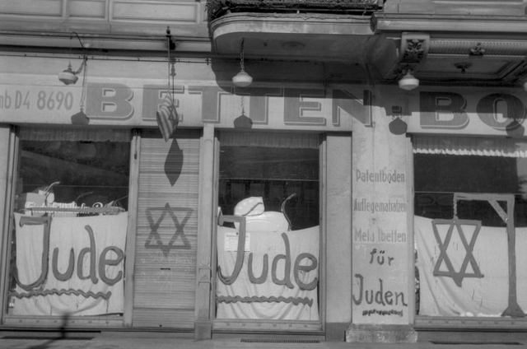
prześladowania Żydów
„noc kryształowa” 1938r. – pogrom Żydów
Hitlerowscy podpalili 171 synagog, zniszczyli 7,5 tys. sklepów i zdemolowali wszystkie cmentarze,
ok. 30 tyś. Żydów trafiło do obozów koncentracyjnych

Slide 51
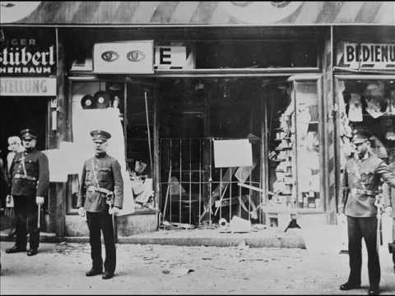
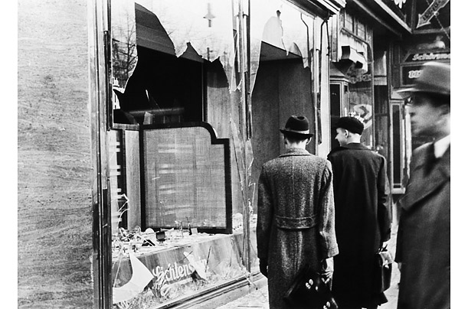

Slide 52
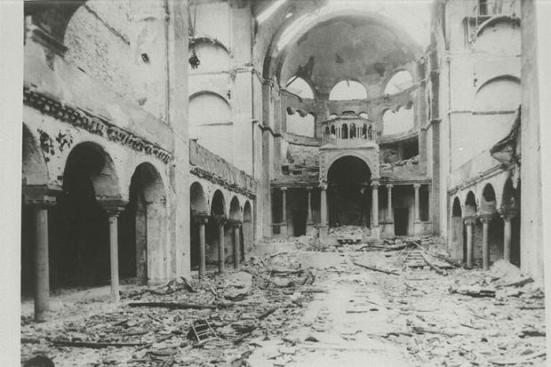
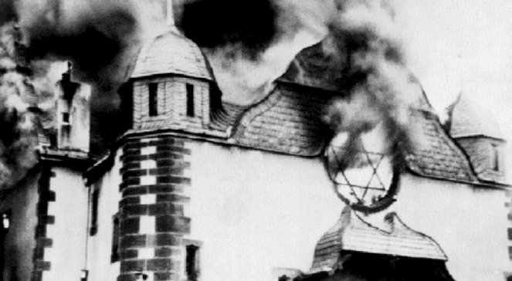

Slide 53
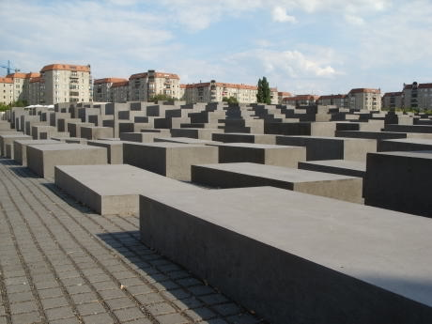
Pomnik pomordowanych Żydów Europy w Berlinie

Slide 56
Rezolucja Niemieckiego Bundestagu z dnia 25 czerwca 1999 roku głosi: 1.1 Republika Federalna Niemiec utworzy w Berlinie miejsce pamięci ku czci zamordowanych Żydów Europy. 1.2 Utworzeniem tego miejsca pamięci pragniemy: - uczcić ofiary zamordowanych Żydów, - zachować w żywej pamięci niewyobrażalne wydarzenia z niemieckiej historii, - ostrzegać przyszłe pokolenia, by nigdy nikt nie łamał praw człowieka, by były chronione zasady demokratycznego państwa oraz równość obywateli wobec prawa i by się sprzeciwiać wszelkim rodzajom dyktatury i przemocy. [...] Budowę rozpoczęto 1 kwietnia 2003. 15 grudnia 2004 ustawiono uroczyście ostatnią z 2711 betonowych steli. Po odsłonięciu pomnika środowiska Sinti i Romów oraz homoseksualistów i osób niepełnosprawnych wyraziły niezadowolenie, że pomnikiem uczczono tylko jedną z grup ofiar zbrodni hitlerowskich.

Slide 57
- rozbudowa niemieckiej armii i przemysłu zbrojeniowego „Armaty zamiast masła”

Slide 58
WSPÓŁPRACOWNICY HITLERA
Herman Gőring
Marszałek Luftwaffe
Joseph Goebbels
Minister propagandy
Rudolf Hess
Zastępca szefa NSDAP
Alfred Rosenberg
Główny ideolog NSDAP
Heinrich Himmler
Dowódca SS i Gestapo,
Reinhard Heydrich
Szef RSHA

Slide 59
WSPÓŁPRACOWNICY HITLERA
Albert Speer
Architekt Hitlera
Hans Frank
Generalny Gubernator ziem polskich
Joachim von Ribbentrop
Minister spraw zagranicz.

Slide 60
PODSUMOWANIE Niemcy – państwem totalitarnym
System monopartyjny – NSDAP – Narodowosocjalistyczna Niemiecka Partia Robotników była jedyną partią w państwie
Scentralizowany system władzy, na czele którego stoi wódz - fűhrer. Zarządzał państwem poprzez aparat państwowy całkowicie oparty na NSDAP
Zniesienie wolności demokratycznych – wolności słowa, prasy, stowarzyszeń, wolności osobistej i majątkowej
Rozwiązanie wielu organizacji – na ich miejsce powoływano nowe kontrolowane przez NSDAP, a tym samym przez państwo m.in. Hitlerjugend
Rozwój propagandy, której celem było głoszenie ideologii faszystowskiej
Indoktrynacja - wpajanie obywatelom jedynie słusznej ideologii
Likwidacja przeciwników politycznych – od 1933 r. zakładania obozów koncentracyjnych: Dachau, Oranienburg, Buchenwald, do których zsyłano ludzi bez wyroku sądu
Stosowanie eugeniki – działań mających na celu „udoskonalenie rasy nordyckiej”. Ludzi chorych poddawano eutanazji, setki tysięcy sterylizowano

Slide 61
PODSUMOWANIE Niemcy – państwem totalitarnym
Rozwój aparatu bezpieczeństwa - Niemcy państwem policyjnym, na czele którego stoi RSHA – Urząd Spraw Bezpieczeństwa Rzeszy, któremu podlega m.in. GESTAPO – Tajna Policja Państwowa
Ujednolicenie kultury – celem było wychowanie w duchu narodowym i nazistowskim. Wprowadzono cenzurę, niszczono dzieła niemieckich autorów pochodzenia żydowskiego, promowano muzykę Wagnera jako czystoniemiecką oraz ukazywano wielkość Niemiec i narodu w sztuce i architekturze
Prześladowanie Żydów :
w 1935 r. uchwalono ustawy norymberskie „o obywatelstwie Rzeszy „ i „o ochronie krwi niemieckiej oraz honoru”
pozbawiono Żydów obywatelstwa niemieckiego,
Żydzi nie mogli zawierać małżeństw z osobami narodowości niemieckiej,
zamykano Żydów w gettach,
stworzono listę zawodów, których Żydzi nie mogli wykonywać; zwalniano i Żydów z pracy (lekarzy, adwokatów, profesorów uczelni itp.),
nakazano Żydom nosić opaski z gwiazdą Dawida,
wprowadzono segregację rasową (zakaz wstępu do kin, teatrów, odrębne sklepy)
Zachowano własność prywatną przy znacznej ingerencji państwa w gospodarkę
Rozwój armii związany z planami ekspansji i Wielkiej Rzeszy Niemieckiej

Slide 62
Sprawdź się: 1. Znasz daty: 1919r., 1933r., 1938r. 2. Poprawnie posługujesz się pojęciami: III Rzesza, faszyzm - nazizm, kanclerz, Fuhrer, obóz koncentracyjny, rasizm, Hitlerjugend, antysemityzm, ludobójstwo, pucz 3. Określasz stosunek Hitlera do ludności żydowskiej i wyjaśniasz, czym była „noc kryształowa”, ustawy norymberskie 4. Charakteryzujesz politykę prowadzoną przez Adolfa Hitlera 5.Wiesz kim byli i czego dokonali: Adolf Hitler, H. Himmler, J. Goebbels

Slide 63
Notatka lekcyjna:
Temat: Niemcy pod rządami Hitlera.
1919 r. – podpisanie traktatu pokojowego w Wersalu po I wojnie światowej
1933 r.- objęcie urzędu kanclerza Niemiec przez Hitlera
1938 r.- „noc kryształowa”
1. Nazizm (narodowy socjalizm, hitleryzm) narodził się między 1919 a 1920 r. w Bawarii, a jego twórcą był Hitler Hitler
Ideologia nazistowska zakładała:
- zniesienie „dyktatu wersalskiego”, który hamuje rozwój Wielkich Niemiec
- wrogowie to komuniści i Żydzi – są winni klęsce Niemiec w I wojnie i kryzysowi gospodarczemu
- rasizm – nierówność ras ludzkich
- wyższość rasy nordyckiej (aryjskiej) czyli Niemców - rasy panów, nadludzi
- zagłada rasy niższej, podludzi czyli Żydów i Cyganów
dążenie do „przestrzeni życiowej” – Niemcom potrzeba nowych terenów gdzie mogliby się rozwijać – na Wschód
2. III Rzesza 1933 – 1945 była państwem totalitarnym:
- nieprzestrzeganie praw człowieka
- kontrola społeczeństwa przez tajną policję polityczną (gestapo), na czele której stał Himmler
- propaganda, cenzura
- odpowiednie wychowanie dzieci i młodzieży - Hitlerjugend
- palenie książek niezgodnych z obowiązującą ideologią panującej partii rządzącej
- terror wobec wrogów (komuniści, Żydzi) – obozy koncentracyjne
- prześladowania Żydów – „noc kryształowa”
- rozbudowa niemieckiej armii i przemysłu zbrojeniowego

Slide 64
Proszę uczniów klasy 7e o przysłanie zaległych zadań: - notatka z tematu: Na frontach I wojny światowej - prezentacja I wojna światowa - kl.7e notatka z tematu: Narodziny faszyzmu Ostateczny termin: kl. 7e - 26.04. prace proszę przesłać na durabozena7@gmail.com w tytule wpisujemy imię i nazwisko, klasa, nazwę zad. dom.

